Slide 1
秀岡校區餐廳
111-2學期用餐
滿意度調查結果
總務部 112.7.28

Slide 2
調查概述
一、調查型式：總務部以goole表單設計問券，發送至全校師
生信箱，登入後始得填答。
二、調查對象：全校教職員及在校學生(9和12年級已離校)。
三、評比區分為「非常滿意」、「滿意」、「可以接受」、
「不滿意」、「非常不滿意」，五個等級。
四、調查期間：112.6.11-112.6.30截止。
五、填答人數：共計444人。(填答率約37％)
六、填答者身分別：教職員102人(占填答者23％)、高中生
106人(占填答者24％)、國中生236人(占填答者53％)。

Slide 3
團膳區(昱品)
滿意度調查結果

Slide 4
調查結果(團膳區)
1、對於餐點的份量 meal portion
7.7%
5.3%
3.4%
與前期滿意率比較(可接受以上比率) ：持平
111-2學期 | 88.9％
111-1學期 | 89％

Slide 5
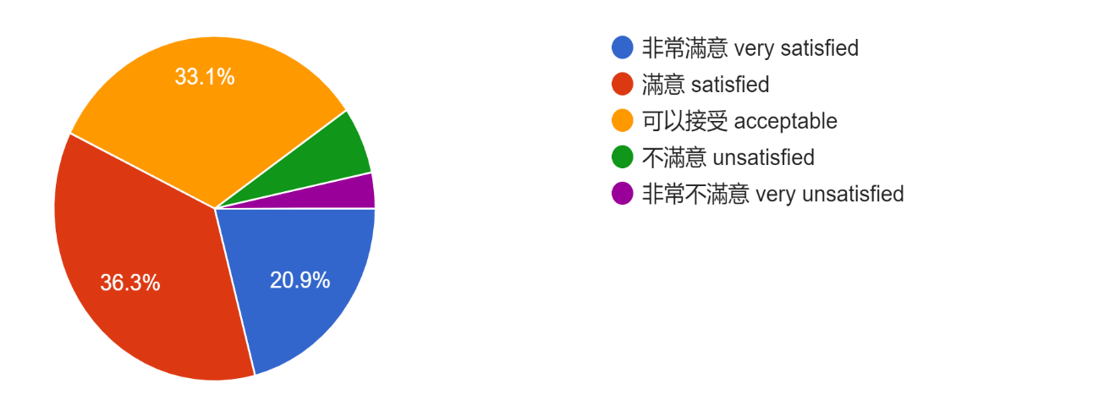
調查結果(團膳區)
2、對於餐點的口味(食物的甜鹹度) food taste
6.3%
2.2%
與前期滿意率比較(可接受以上比率) ：上升
111-2學期 | 91.5％
111-1學期 | 87.7％

Slide 6
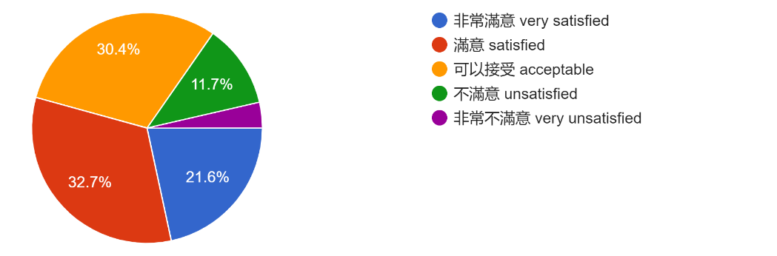
調查結果(團膳區)
3、對於餐點的溫度 food temperature
3.6%
與前期滿意率比較(可接受以上比率) ：上升
111-2學期 | 84.7％
111-1學期 | 81.7％

Slide 7
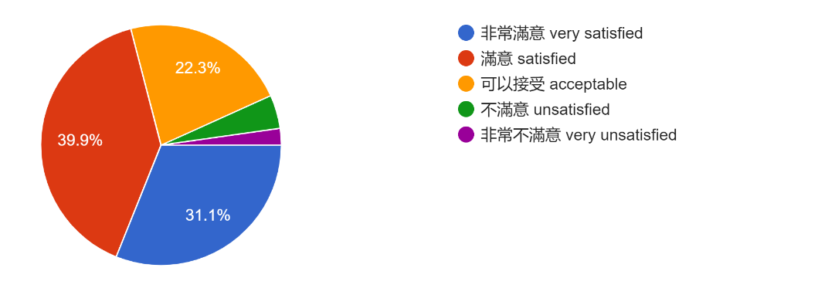
調查結果(團膳區)
4、對於餐點的衛生 food sanitation
4.5%
2.3%
與前期滿意率比較(可接受以上比率) ：持平
111-2學期 | 93.2％
111-1學期 | 93.5％

Slide 8
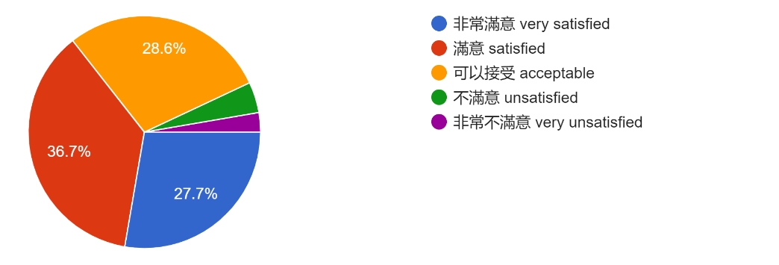
調查結果(團膳區)
5、對於甜湯或鹹湯 sweet or salt soup
4.3%
2.7%
與前期滿意率比較(可接受以上比率) ：上升
111-2學期 | 93％
111-1學期 | 90.3％

Slide 9
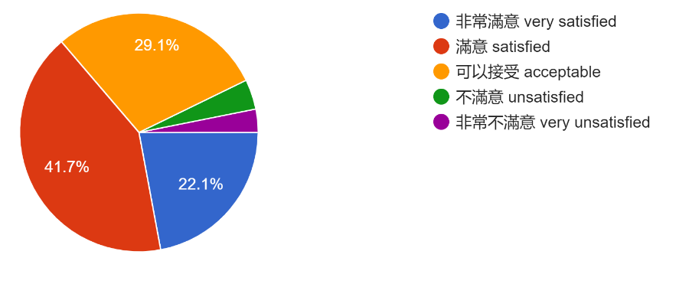
調查結果(團膳區)
6、對於水果 fruit
4.5%
2.2%
4.4%
與前期滿意率比較(可接受以上比率) ：持平
111-2學期 | 93.3％
111-1學期 | 93.3％

Slide 10
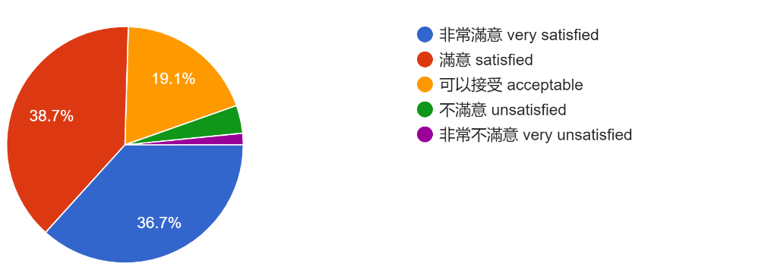
調查結果(團膳區)
7、對於餐廳的整體清潔 cafeteria cleanliness
3.8%
1.6%
與前期滿意率比較(可接受以上比率) ：下降
111-2學期 | 94.6％
111-1學期 | 95.9％

Slide 11
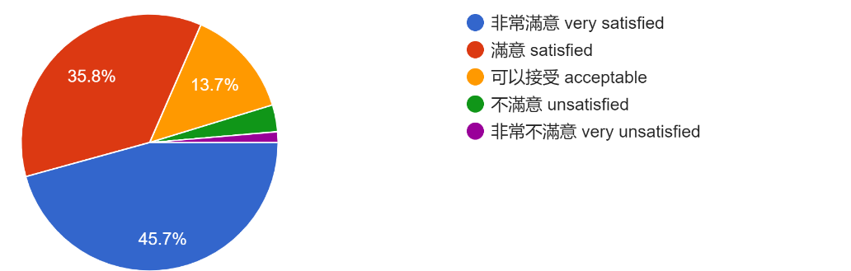
調查結果(團膳區)
8、對於工作人員的服務態度 staff service
3.2%
1.7%
與前期滿意率比較(可接受以上比率) ：持平
111-2學期 | 95.1％
111-1學期 | 95.1％

Slide 12
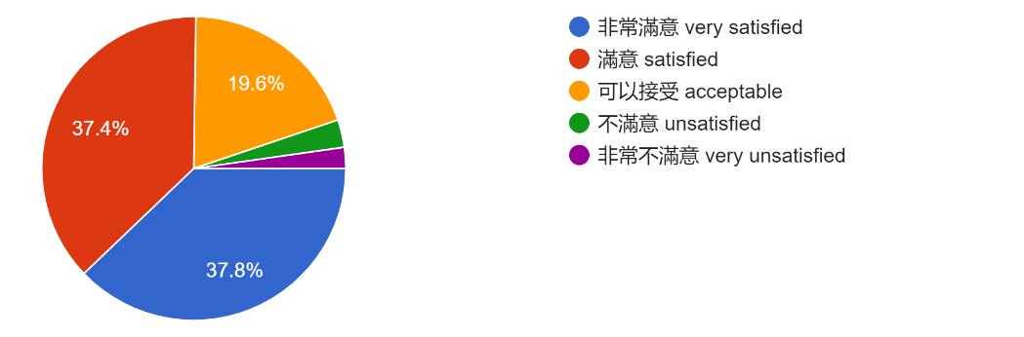
調查結果(團膳區)
9、對於白色餐盤、餐碗感受如何? white tableware?
2.9%
2.3%
與前期滿意率比較(可接受以上比率) ：上升
111-2學期 | 94.8％
111-1學期 | 93.5％

Slide 13
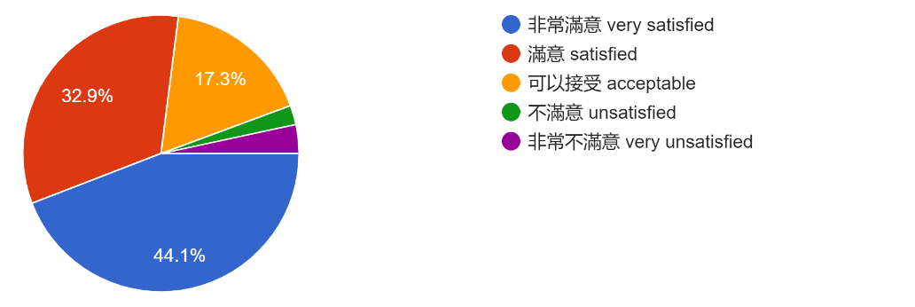
調查結果(團膳區)
10、對於餐廳供應的湯匙、筷子感受如何?
How do you feel about the spoon and chopsticks?
2.3%
3.4%
滿意度可接受以上比率：(前期未供應，無比較數據)
111-2學期 | 94.3％

Slide 14
昱品整體滿意度
調查結果 | 111-2學期 總平均 | 111-1學期 總平均
滿意~非常滿意 | 68.37% | 67.2%
可以接受 | 23.82% | 24.3%
不滿意度~非常不滿意 | 7.66% | 8.5%
可以接受以上滿意度 | 92.19% | 91.5%
一、得分最低項目為「餐點的溫度」，
滿意率為84.7%
二、得分最高項目為「工作人員的服務態度 」，
滿意率為95.1%

Slide 15
輕食區(品軒) 滿意度調查結果

Slide 16
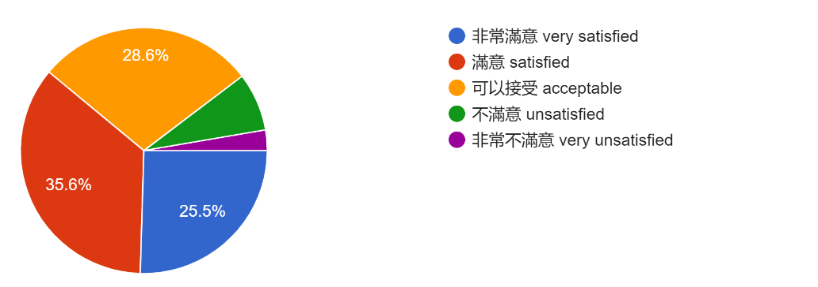
調查結果(輕食區)
1、對於餐點的份量 meal portion
7.7%
2.7%
與前期滿意率比較(可接受以上比率) ：上升
111-2學期 | 89.6％
111-1學期 | 87.6％

Slide 17
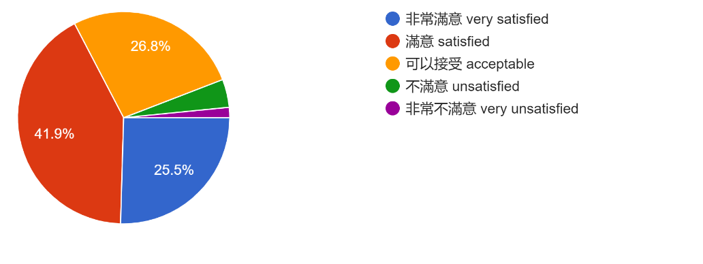
調查結果(輕食區)
2、對於餐點的口味(食物的甜鹹度) food taste
4.3%
1.6%
與前期滿意率比較(可接受以上比率) ：上升
111-2學期 | 94.1％
111-1學期 | 92.3％

Slide 18
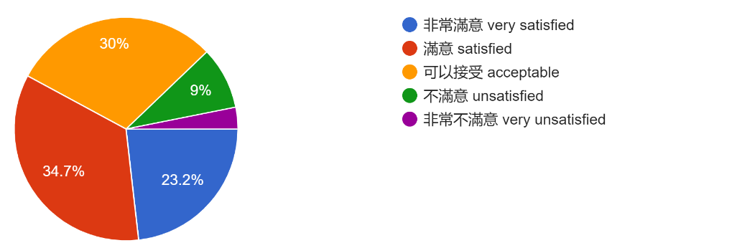
調查結果(輕食區)
3、對於餐點的溫度 food temperature
3.2%
與前期滿意率比較(可接受以上比率) ：上升
111-2學期 | 87.8％
111-1學期 | 86.3％

Slide 19
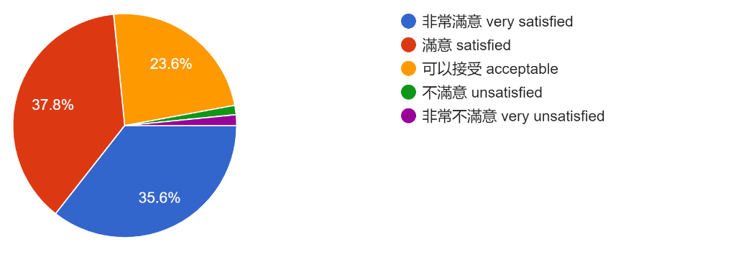
調查結果(輕食區)
4、對於餐點的衛生 food sanitation
1.4%
1.6%
與前期滿意率比較(可接受以上比率) ：上升
111-2學期 | 97％
111-1學期 | 96.7％

Slide 20
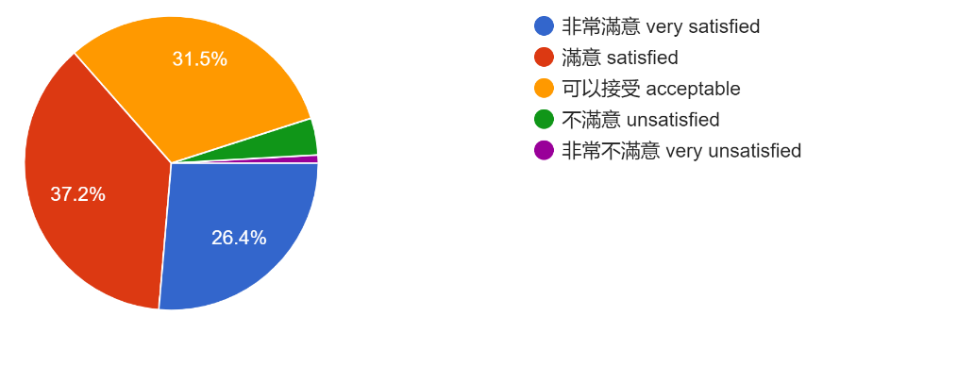
調查結果(輕食區)
5、對於湯品soup
4.1%
0.9%
與前期滿意率比較(可接受以上比率) ：上升
111-2學期 | 95.0％
111-1學期 | 94.0％

Slide 21
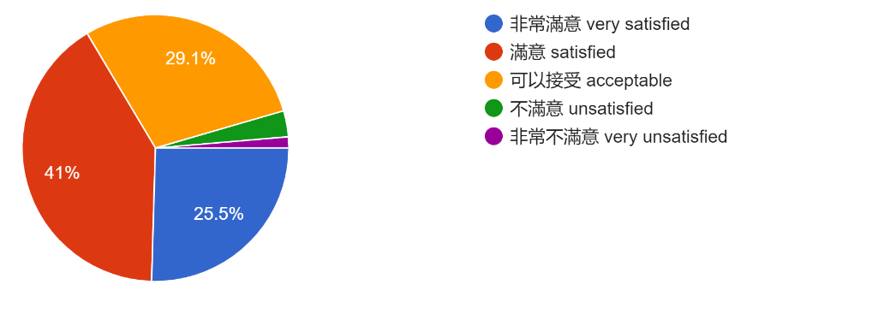
調查結果(輕食區)
6、對於水果 fruit
3.2%
1.4%
與前期滿意率比較(可接受以上比率) ：上升
111-2學期 | 95.4％
111-1學期 | 94.4％

Slide 22
調查結果(輕食區)
7、對於輕食區的整體清潔light meal area cleanliness
1.6%
0.9%
與前期滿意率比較(可接受以上比率) ：上升
111-2學期 | 97.5％
111-1學期 | 97.4％

Slide 23
調查結果(輕食區)
8、對於工作人員的服務態度 staff service
3.2%
1.8%
與前期滿意率比較(可接受以上比率) :下降
111-2學期 | 95％
111-1學期 | 95.4％

Slide 24
調查結果(輕食區)
9、對餐具感受如何?
food container cleanliness
1.8%
2%
與前期滿意率比較(可接受以上比率) :下降
111-2學期 | 96.2％
111-1學期 | 97.4％

Slide 25
調查結果(輕食區)
10、對於輕食區供應的叉子和湯匙
How do you feel about the fork and spoon
2.3%
2%
滿意度可接受以上比率：(前期未供應，無比較數據)
111-2學期 | 95.7％

Slide 26
品軒整體滿意度
調查結果 | 111-2學期 總平均 | 111-1學期 總平均
滿意~非常滿意 | 69.17% | 67.8%
可以接受 | 25.23% | 25.7%
不滿意度~非常不滿意 | 5.67% | 6.5%
可以接受以上滿意度 | 94.4% | 93.5%
一、得分最低項目為「餐點的溫度」，
滿意率為87.7%
二、得分最高項目為「餐廳整體清潔」，
滿意率皆為97.5%

Slide 27
The End

